Slide 1

Coin Detector
@ Basti
0:20 min
AML-Projekt

Slide 2
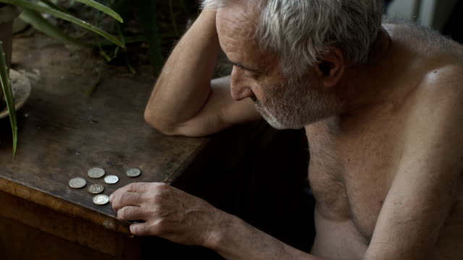
@ Basti
0:40 min

Slide 3
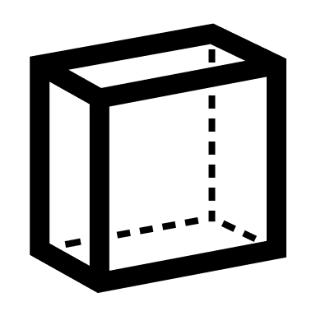





Technische Motivation für das Projekt
@ Basti
2:00 min
Objekterkennung als interessantes Gebiet
Zeitintensives Training & Prediction
Durchführung mehrerer Aufgaben
Rechenintensiv
Kommunikation zwischen Frontend & Backend
Daten stellen Herausforderung dar
Notes:
Durchführung mehrere Aufgaben: Münzen zählen & kumulierter Wert

Slide 4







Technologie-Stack
@ Ron
2:30 min
Client
Server
API
Model
Notes:
Ngrok erklären

Slide 5
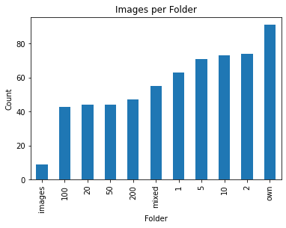
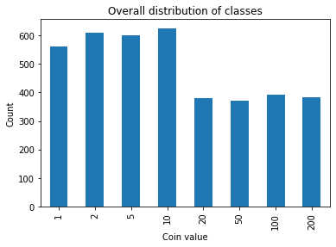
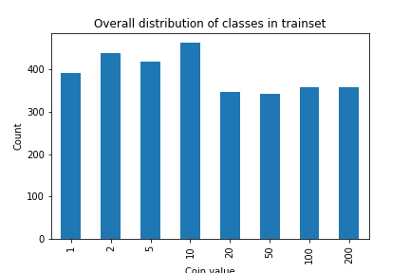

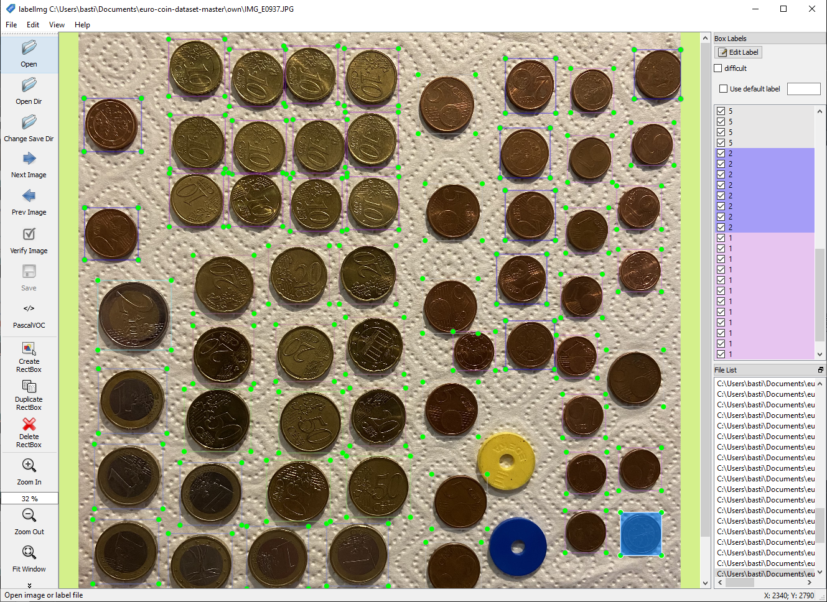
Daten
@ Ron
3:00 min
Datensatz mit XY Bildern
Zusätzlich noch eigene gelabelt mit LabelImg
Herausforderung
Daten auf Github waren teilweise rotiert – Bounding Boxes aber nicht
Insgesamt musste darauf geachtet werden, dass Klassen in Trainingsdaten gleich verteilt sind → aber nun sind Testdaten nicht gleich verteilt → Metriken nicht aussagekräftig
Neben öffentlichen Datensatz wurden weitere Bilder selbst gelabelt
Trainingsdaten sind vergleichsweise ähnlich verteilt → Testdaten sind weniger ähnlich verteilt
Bilder sind anspruchsvoll → Selbst eine Person erkennt nicht alle Münzen → Kopfseite ist kaum unterscheidbar
Notes:
Insgesamt musste darauf geachtet werden, dass Klassen in Trainingsdaten gleich verteilt sind → aber nun sind Testdaten nicht gleich verteilt → Metriken nicht aussagekräftig

Slide 6
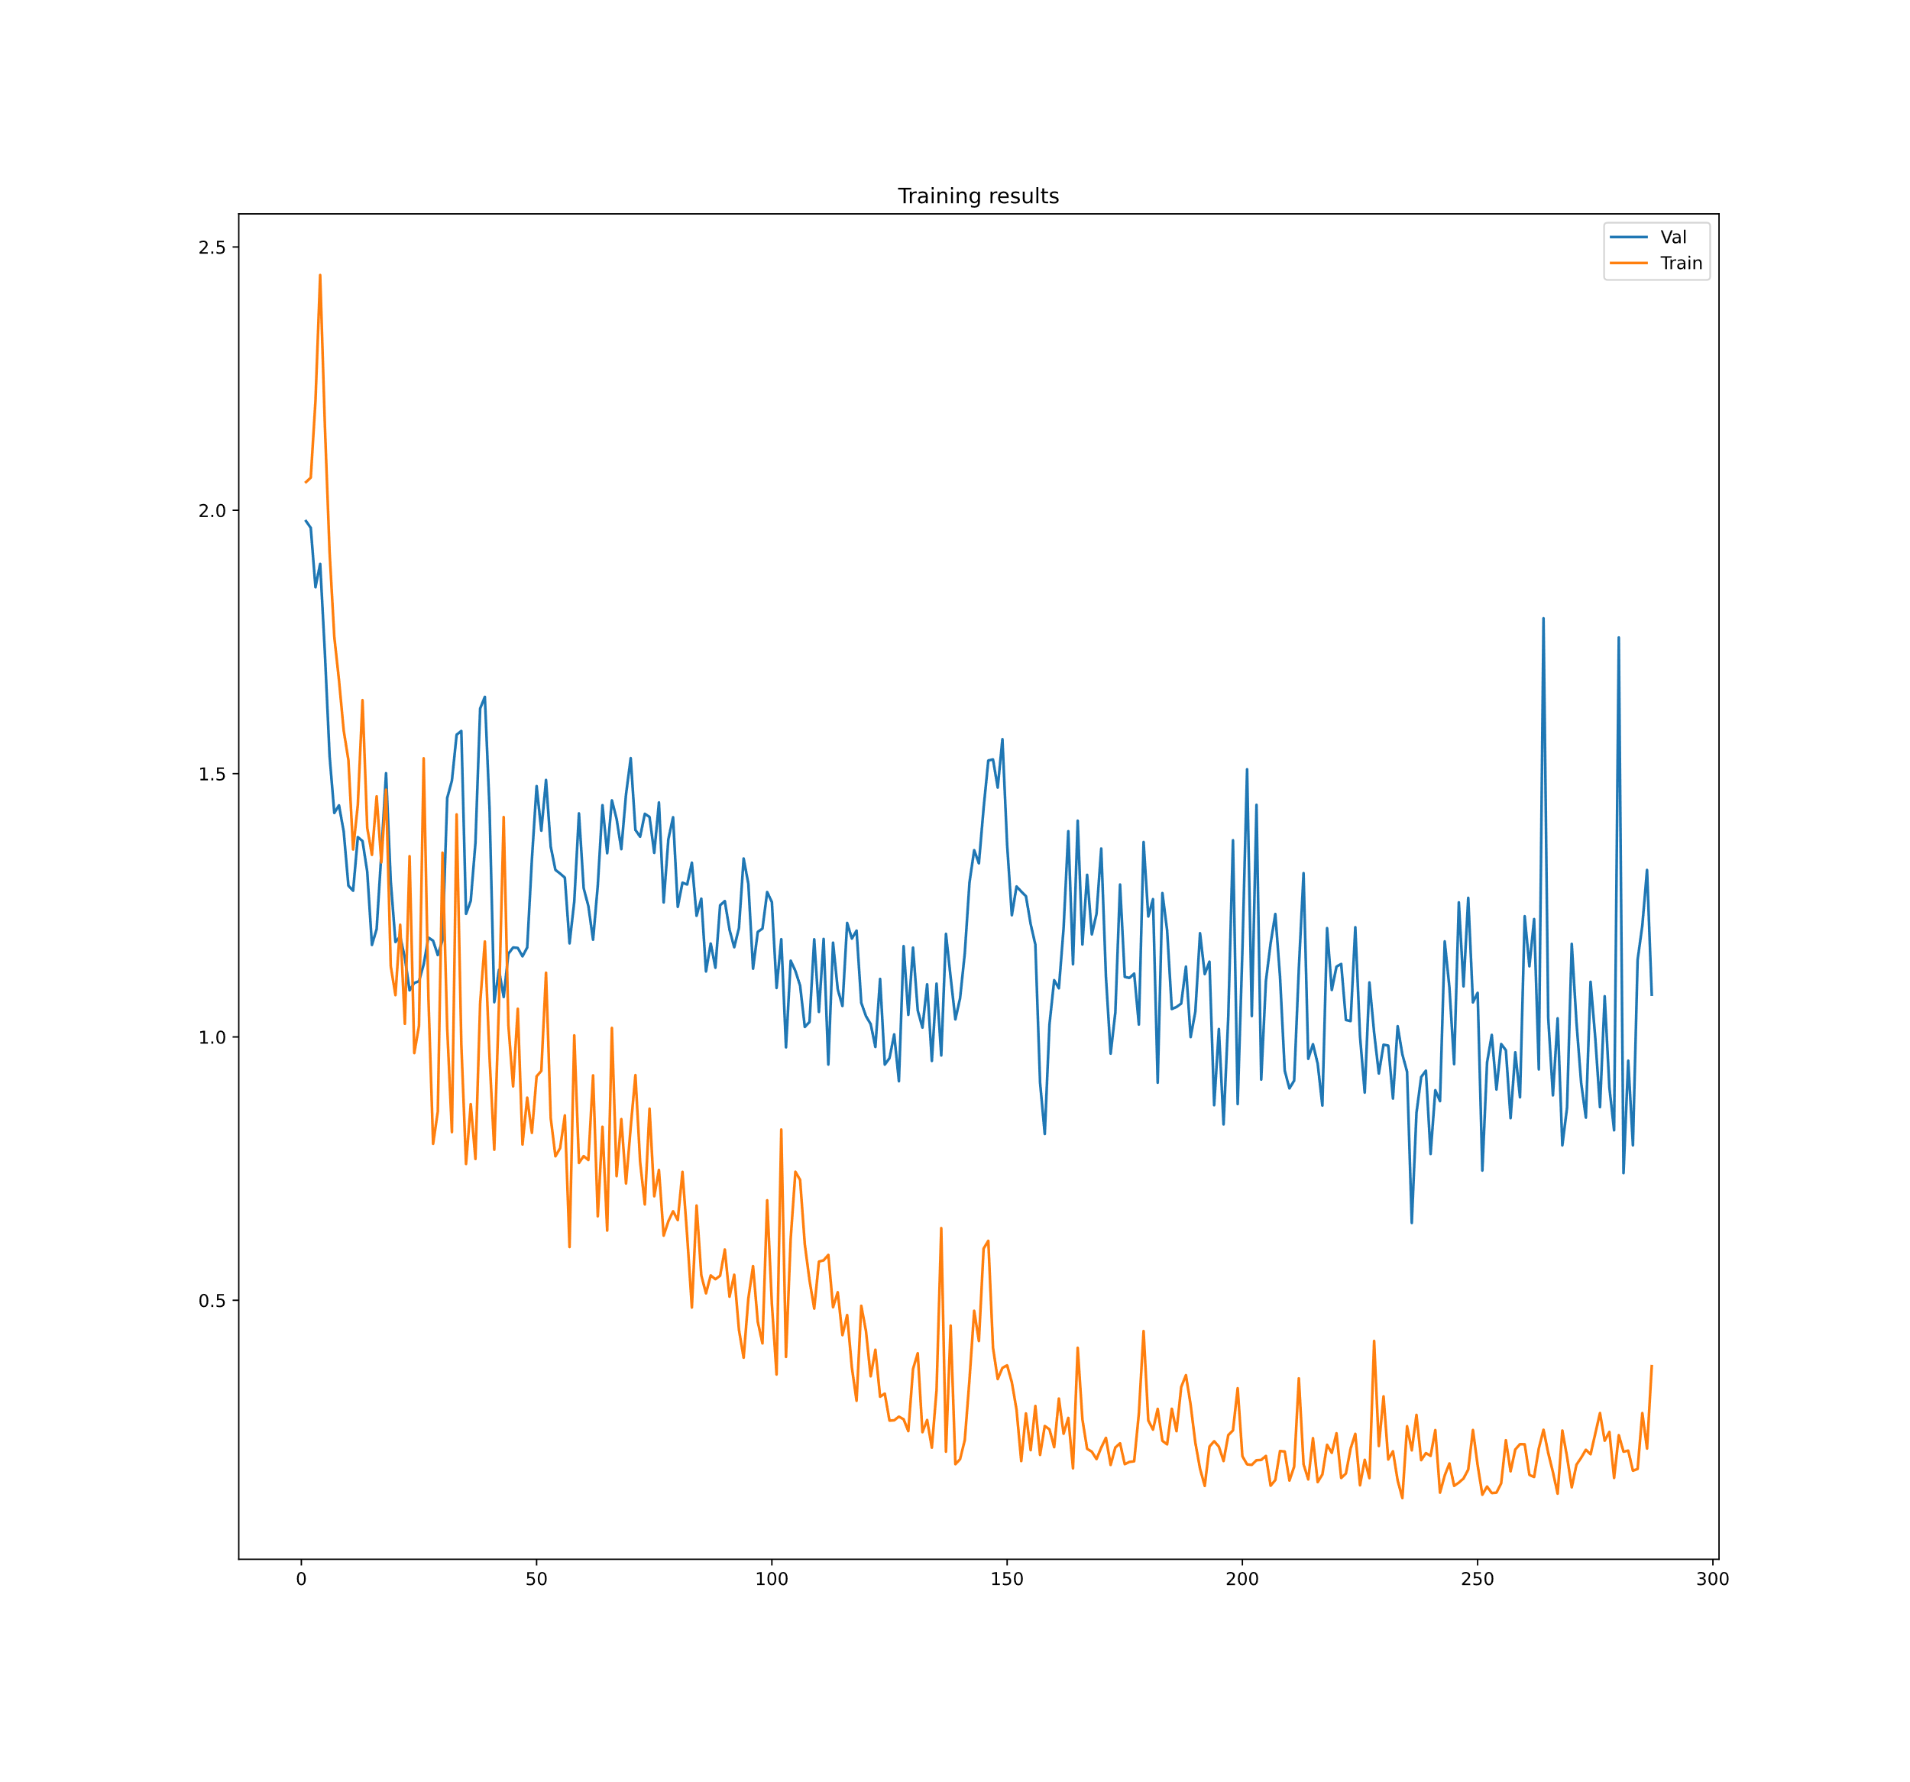



Modellauswahl & -training
Warum?
Wie sieht der Aufbau aus?
Was ist ein Faster R-CNN?
Was ist ein MobileNet/Resnet?
Warum Mobilenet?
Pretrained?
@ Basti
3:30 min
PyTorch
Epochen: 287
Batchgröße: 4
Pretrained: COCO
Grafikkarte: P100
Faster R-CNN
MobileNet v3
Weniger Parameter als ResNet-50 oder VGG-16, dadurch: → schnelleres & kosten-günstigeres Training → schnellere Predictions
Notes:
RPN: Regional Proposal Network
Backbone
Warum geht der eine loss nicht nach unten

Slide 7
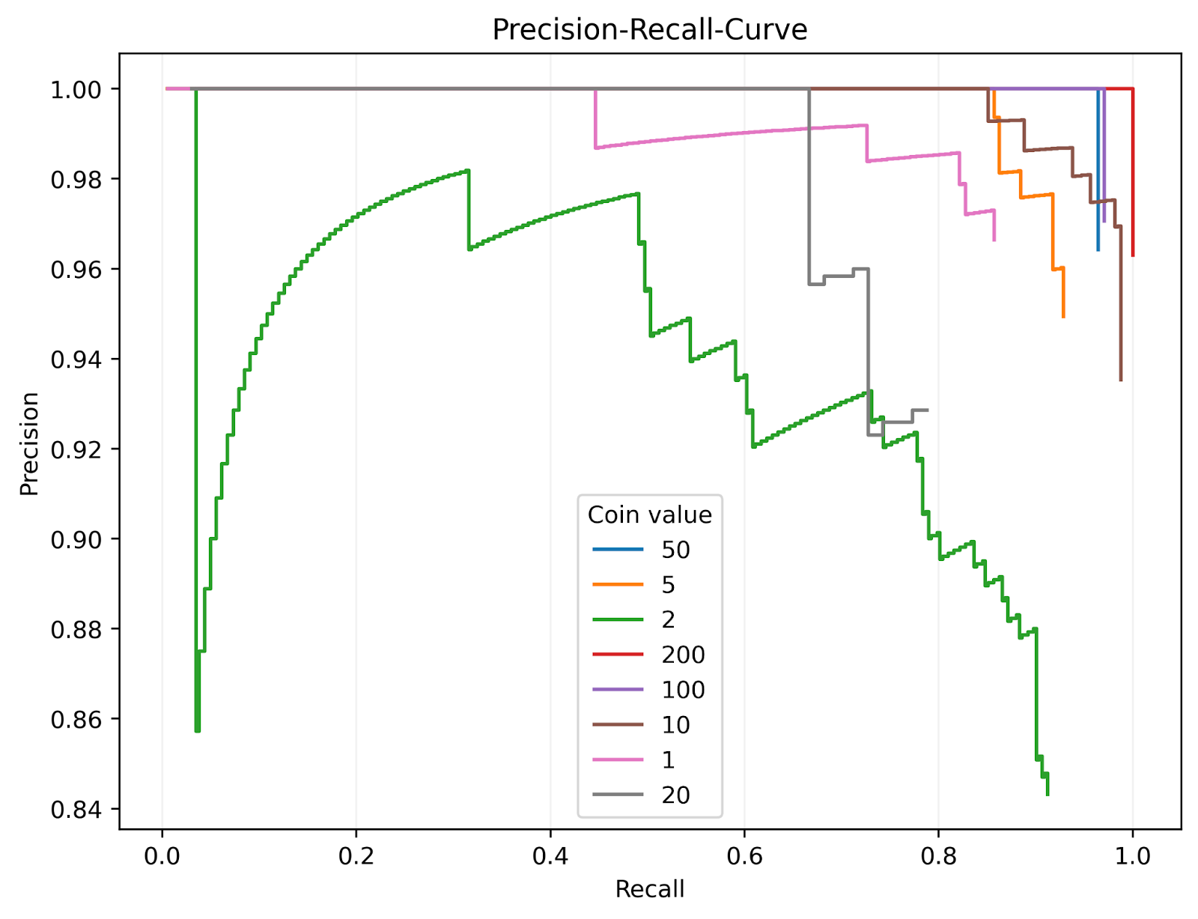
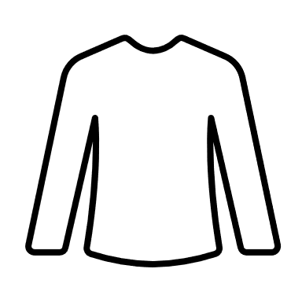
Modellevaluierung
@ Basti
2:00 min
Herausforderung
S
M
L
Average Precision
Average Recall
Erkenntnisse:
Average Precision von 0.79
Keine großen Sprünge zwischen den Objektgrößen
Große Probleme bei 1 und 2 Cent Münzen → Warum?
Notes:
Unterteilung in große, kleine, mittlere Objekte (Clustering)
Average Precision: Durchschnitt über alle Recall Werte zwischen 0 & 1
Modell gilt dann als ein gutes Vorhersagemodell, wenn die Precision bei zunehmendem Recall hoch bleibt
Recall: wie vollständig sind die Ergebnisse? → wie viele relevante Elemente werden ausgewählt?
Precision: wie useful sind die Vorhersagen? → wie viele ausgewählte Elemente sind relevant?
Average Precision 0.7892 (etwa 79%)

Slide 8

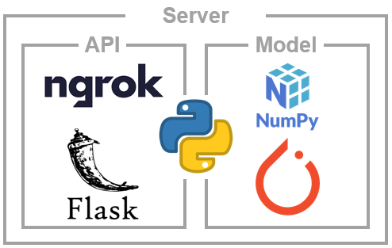

Server
@ Basti
1:00 min
Das Modell liegt im Backend aus mehreren Gründen:
Einfacher Wechsel
Performance → lange Prediction-Time auf CPU
Speichergröße des Modells
Zurückgesendete Werte:
Kumulierter Wert der Münzen
Bounding Boxes der erkannten Münzen
Labels der erkannten Münzen
Konfidenzen der erkannten Münzen
→ Warum nicht ein fertig gerendertes Bild?
Notes:
Warum nicht ein fertig gerendertes Bild?
Naja, man kann es nicht zurück senden als Response → sondern Link zu einer URL
Aber eigentlich auch egal, weil das Bild ja sowieso im Frontend liegt

Slide 9
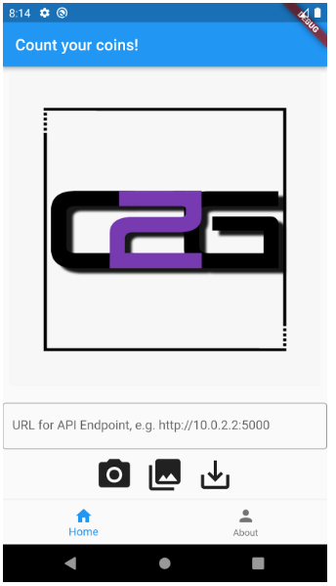
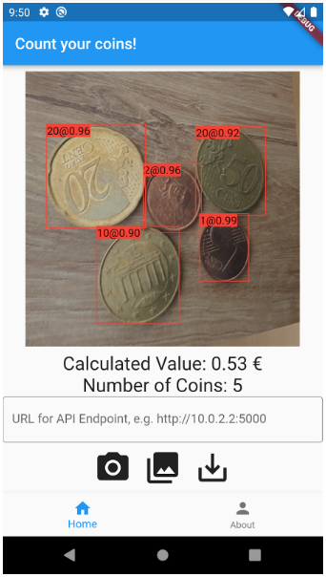


App
@ Ron
1:30 min
Foto aus Galerie aufnehmen
Neues Foto schießen
Fotos werden ausschließlich im Rechteckformat zugelassen
Sende Bild ans Backend
Koordinaten der Bounding Boxes, Labels und Konfidenzen werden an die App zurückgesendet
Informationen in App auf Bild dargestellt
Bild mit neuen Infos abspeichern

Slide 10
Ausblick
@ Ron
2:00 min
Model deployment auf dem Client-Device
Server auf Cloud-Instanz hosten
Neue Bilder labeln
iOS-Support
Unterscheidung der Trainingsdaten in Kopf oder Zahl
App veröffentlichen

Slide 11
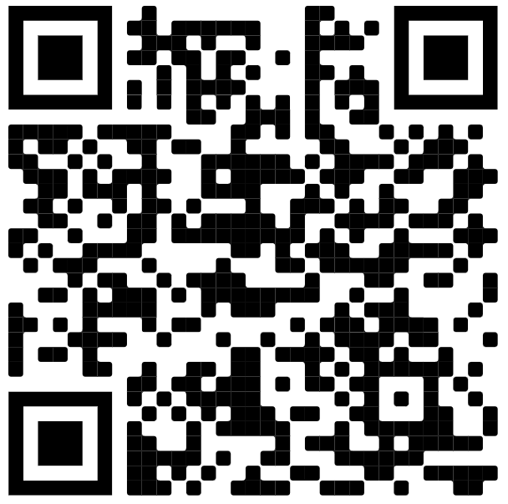
Demo (Google Drive)
http://7f24-2001-7c0-1b20-4128-8185-344-5ffe-4879.ngrok.io

